Slide 1
RSA密码体制

Slide 2
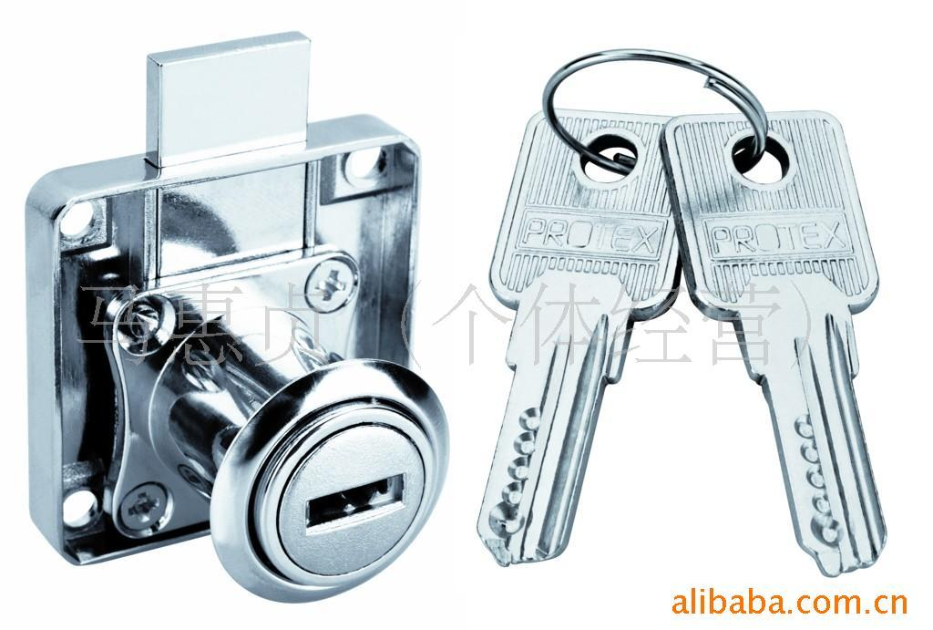
公钥密码学简介

Slide 3
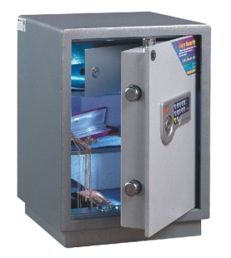

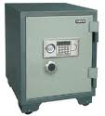
公钥密码学简介
ALICE
ALICE的保密柜
BOB的保密柜
BOB

Slide 4
公钥密码学简介
目前为止我们研究的密码学模型中，加密采用的密钥与解密采用的密钥是相同的。我们称这类密码体制为对称密钥密码体制。
对称密码体制的缺点是加密方和解密方必须在传输密文前使用一个安全信道交换密钥，这在实际中很难实现。
为此引入公钥密码体制，公钥密码体制中加密密钥和解密密钥不同，并且已知加密密钥无法计算得到解密密钥。
因此实体可以对外公布自己的加密密钥，其他实体就可以利用该加密密钥加密消息。由于只有其他实体没有解密密钥，因此无法解密密文，因此可以保证消息的私密性。

Slide 5
公钥密码学简介
1970年，James Ellis在一篇题为“非秘密加密的可能性”的 论文中提出了公钥密码学的思想，但是这篇论文没有 在公开文献中发表。
1973年，Clifford Cocks在“关于非秘密加密的注释”论文中 描述了一个本质上与RSA密码体制相同的公钥密码体 制，这篇论文也没有在公开文献中发表。
1976年，Diffie和Hellman在一篇题为“密码学的新方向”中 公开提出公钥密码体制的思想。
1977年，Rivest,Shamir和Adleman发明了著名的RSA密码体制。

Slide 6
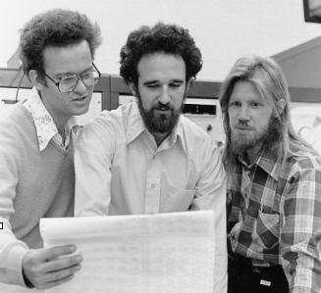
公钥密码学简介
Merkle_diffie_hellman

Slide 7
思路
单向函数的一个例子：
假设n为两个大素数p和q的乘积，b为一个正整数。

Slide 8
思路

Slide 9
所需的加密方案
公钥密码体制可以抽象为一种陷门单向函数。
已知明文x和加密密钥k很容易计算出密文y，而且已知密文y和公钥k很难计算出明文x，这与单向函数的定义类似。
而且已知密文y和解密密钥d，可以很容易算出明文x，解密密钥d是单向函数的陷门。

Slide 10
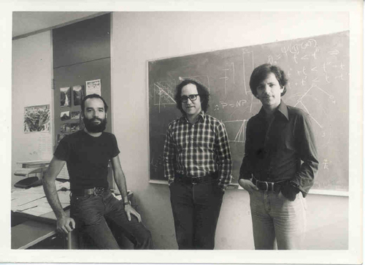
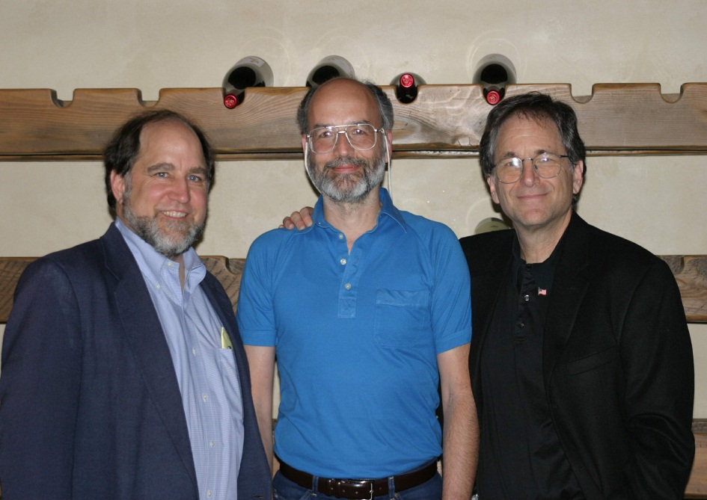
公钥密码学简介
Shamir, Rivest, Adleman
Rivest, Shamir, Adleman in 2003

Slide 11
RSA加密方案
数论知识
数的逆
求逆
群

Slide 12
数论知识
欧几里得算法 Euclidean Algorithm(a, b)
在该算法中

Slide 13
数论知识
假定按下面构造定义了两个数列 和
定理5.1
对于 ，有 ，其中 按欧几里得算法定义， 按上述定义

Slide 14
数论知识
例：计算
0 | 75 |  | 1 | 0
1 | 28 | 2 | 0 | 1
2 | 19 | 1 | 1 | -2
3 | 9 | 2 | -1 | 3
4 | 1 |  | 3 | -8

Slide 15
数论知识
例：计算
因此，我们发现
应用推论5.2，可得到

Slide 16
数论知识
利用数学归纳法进行证明：
对于 和 ，命题显然成立。
假设命题对于 和 成立，其中
由归纳假定，则有：
和
此时

Slide 17
数论知识
扩展欧几里得算法 Extended Euclidean Algorithm(a, b)

Slide 18
数论知识
推论5.2 假定 那么
证明：由定理5.1，有
两边模 约化等式，得
例：计算

Slide 19
群
定义 设S是一个非空集合，函数f： S^{n}→S称为S上的一个n元运算，n称为运算f 的阶数。
定义 一个非空集合S连同若干个定义在S上的运算f₁、f₂、…、f_{m}组成的系统称为代数系统或代数结构，记作<S，f₁，f₂，…，f_{m}>。
由定义可知，一个代数系统需满足以下3个条件：
(1)有一个非空集合S。
(2)有建立在S上的一些运算。
(3)这些运算在S上是封闭的。

Slide 20
群
例 设Z_{m}＝{[0]，[1]，…，[m－1]}是模m同余关系所有剩余类组成的集合，在Z_{m}上定义运算＋_{m}和×_{m}为：对任意的[a]、[b]∈Z_{m}，[a]＋_{m}[b]＝[a＋b]，[a]×_{m}[b]＝[a×b]，则＋_{m}和×_{m}是Z_{m}上的二元运算。

Slide 21
群
代数系统的性质
1.交换律
定义 设<S，*>是一个代数系统，若对任意的x、y∈S有x*y＝y*x，则称二元运算*是可交换的，或说*满足交换律。
2.结合律
定义 设<S，*>是一个代数系统，若对任意的x、y、z∈S有(x*y)*z＝x*(y*z)，则称二元运算*是可结合的，或说*满足结合律。

Slide 22
群
代数系统的性质
3. 分配律
设代数系统<S，*，>，对任意x、y、z∈S，若x*(yz)＝(x*y)(x*z)，则称*对满足左分配律；若(yz)*x＝(y*x)(z*x)，则称*对满足右分配律；若两者都满足，则称*对满足分配律。

Slide 23
群
定义 设代数系统<S，*>，且存在e_{l} 、 e_{r} 、e∈S，对任意x∈S，若e_{l} *x＝x，则称e_{l}是S中关于*的一个左单位元；若x*e_{r} ＝x，则称e_{r}是S中关于*的一个右单位元。若e关于*既是左单位元又是右单位元，则称e为S中关于*的单位元。
例：在<Z_{m}，＋_{m}，×_{m}>中，运算＋_{m}的单位元是[0]，运算×_{m}的单位元是[1]。

Slide 24
群
设<S，*>是一个代数系统，e是S中关于*的单位元。对于x∈S，若存在y_{l}∈S使得y_{l}*x＝e，则称y_{l}是x的左逆元；对于x∈S，若存在y_{r}∈S使得x*y_{r} ＝e，则称y_{r}是x的右逆元。对于x∈S，若存在y∈S既是x的左逆元又是x的右逆元，则称y为x的逆元，通常记为x^{－1}。

Slide 25
群
定义 设代数系统<S，*>，且存在θ_{l}、θ_{r}、θ ∈S，对任意的x∈S，若θ_{l}*x＝θ _{l}，则称θ_{l}是S中关于*的一个左零元；若x*θ_{r}＝θ_{r}，则称θ_{r}是S中关于*的一个右零元。若θ关于*既是左零元又是右零元，则称θ为S中关于*的零元。
例 在<Z_{m}，×_{m}>中，[0]是零元，因为对任意的[a]∈Z_{m}，有[a]×_{m}[0]＝[0]×_{m}[a]＝[0]。

Slide 26
群
定义 群〈G , * 〉是一代数系统, 其中二元运算*满足以下3条
(1) 对所有的a, b, c∈G
a * (b * c) = (a * b) * c
(2) 存在一个元素e, 对任意元素a∈G, 有
a * e = e * a = a
(3) 对每一a∈G, 存在一个元素a⁻¹, 使
a⁻¹ * a = a * a⁻¹ = e
简单地说, 群是具有一个可结合运算, 存在么元, 每个元素存在逆元的代数系统。

Slide 27
群
如果G是有限集合, 则称〈G, *〉是有限群; 如果G是无限集合, 则称〈G, *〉是无限群。有限群G的基数|G|称为群的阶数。
群中的运算 * 一般称为乘法。 如果 * 是一个可交换运算, 那么群〈G , * 〉就称为可交换群, 或称阿贝尔群。在可交换群中, 若运算符*改用+, 则称为加法群, 此时逆元a⁻¹写成-a。

Slide 28
群
定理 如果〈G , *〉是一个群, 则对于任何a、b∈G,
(a) 存在一个唯一的元素x, 使得a * x=b。
(b) 存在一个唯一的元素y, 使得y * a=b。
证 (a) 至少有一个x满足a * x=b, 即x=a⁻¹ * b, 因为
a * (a⁻¹ * b)=(a * a⁻¹) * b= e * b=b
如果x是G中满足a * x=b的任意元素, 则
x=e * x=(a⁻¹ * a) * x = a⁻¹ * (a * x) = a⁻¹ * b
所以, x=a⁻¹ * b是满足a * x=b的唯一元素。

Slide 29
群
定义群〈G, *〉的任意元素a的幂。 如果n∈N, 则
对任意m、k∈I，a^{m}，a^{k}都是有意义的，另外群中结合律成立，不难证明以下指数定律成立。
(m、k∈I)
(m、k∈I)

Slide 30
群
定义 设〈G , *〉是一个群, 且a∈G, 如果存在正整数n使a^{n}=e, 则称元素的阶是有限的, 最小的正整数n称为元素a的阶。 如果不存在这样的正整数n, 则称元素a具有无限阶。
显然, 群的单位元e的阶是1。

Slide 31
群
定理 群中的任一元素和它的逆元具有同样的阶。
证 设a∈G具有有限阶n, 即a^{n}=e, 因此
(a⁻¹)^{n} = a^{-1·n} = (a^{n})⁻¹ = e⁻¹ = e
如果(a⁻¹)的阶是m, 则m≤n。 另一方面
a^{m} = ［(a⁻¹)^{m}］⁻¹ = e⁻¹ = e
因而n≤m, 故m=n。

Slide 32
群
定理 在有限群〈G , * 〉中, 每一个元素具有一有限阶, 且阶数至多是|G|。
证 设a是〈G , * 〉中任一元素。在序列a, a², a³, …, a^{|G|+1}中至少有两元素是相等的。不妨设a^{r}=a^{s}, 这里1≤s＜r≤|G|+1。 因为
e=a⁰=a^{r-r} = a ^{r} * a ^{-r} = a ^{r} * a^{-s} = a^{r-s}
所以, a的阶数至多是r-s≤|G|。 证毕。

Slide 33
群
定义 设〈G, *〉是一个群, I是整数集合。如果存在一个元素g∈G, 对于每一个元素a∈G都有一个相应的i∈I, 能把a表示成g^{i}形式, 则称〈G , *〉是一个循环群。或说循环群是由g生成的, g是〈G, *〉的生成元。

Slide 34
群
定理 设〈G, *〉是由g∈G生成的有限循环群, 如果|G|=n, 则g^{n}=e,
G = {g , g², g³, …, g^{n} = e}
且n是使g^{n}=e的最小正整数。
证 
(1) 假定有正整数m＜n使g^{m}=e, 则对G中任一元素g^{k}, 设k=mq+r,
0≤r＜m, 于是
g^{k}=g^{mq+r} = (g^{m})^{q} * g^{r} = g^{r}
这意味着G中每一元素都可写成g^{r}形式, 但r＜m, 所以G中至多有m个不同元素, 这与|G|=n矛盾, 所以g^{m}=e而m＜n是不可能的。

Slide 35
群
(2) {g, g², g³, …, g^{n}}中的元素全不相同。若不然有g^{i}=g^{j}, 不妨设i＜j, 于是g^{j-i}=e。但j-i＜n。 所以这是不可能的。
由于〈G , *〉是群, 其中必有单位元, 由(2)得G={g, g², g³, …, g^{n}}, 因此, 由(1)得g^{n}=e。 证毕。

Slide 36
群

Slide 37
群

Slide 38
群
例子 假定 ,可以验证2是一个模13的生成元

Slide 39
群
12的因式分解为 ,因此，在前面的例子中，我们
可以通过验证 以及
来验证2是一个模13的生成元。

Slide 40
群
定理 如果 是一个素数，且 ，那么 是一
个模 的生成元，当且仅当 恒不等于
对于所有满足 的素数 都成立。
证明：如果 是一个模 的本原元素，那么对于所有的
，都有 恒不等于 ，所以结果成
立。

Slide 41
群
反过来，假定 不是模 的生成元。则令 为 的
阶，那么根据Lagrange定理，有 。因为 不是本
原的，所以 。那么 是一个大于1的整数
令 为 的素因子，那么 是 的一个
因子。由于 且 ，于是有

Slide 42
群

Slide 43
练习
元素？
生成元？

Slide 44
群
定理（Lagrange）假定 是一个阶为 的乘法群，且
，那么 的阶整除 。
推论 如果 ，那么
推论 (Fermat)假定 是一个素数，且 ，那么
Notes:
若N=6. 乘法群中元素为{1,5}. 阶为2. 则5的平方mod6一定等于1.

Slide 45
RSA密码体制
RSA密码体制描述如下：
设 ，其中 和 为素数。设
且定义
对于 ，定义
和
公钥 ；私钥

Slide 46
RSA密码体制
1. RSA是否正确？
2. RSA是否能够在多项式时间加密和解密？
3. RSA是否安全？

Slide 47
RSA密码体制
由于 ，所以有
对于某个整数 ，假定 ，那么就有

Slide 48
RSA密码体制
Notes:
N=11*13=143
X=11,13,33,36…

Slide 50
RSA密码体制
下面描述一个RSA密码体制的小例子
假定Bob选取 p = 101, q = 113,那么 n = 11413，
由于 ，所以可以选择一个整数b,当且仅
当b不能被2，5或7整除。假定Bob选取 b = 3533。那么
Bob在一个目录中发布 n = 11413， b = 3533

Slide 51
RSA密码体制
假定Alice想加密明文9726并发送给Bob。她将计算
然后把密文5761通过信道发出。Bob在收到密文5761后，计算
RSA密码体制的安全性是基于相信加密函数
是一个单向函数这一事实，所以，对于一个敌手来说试图解密
密文将是计算上不可行的。

Slide 52
RSA密码体制
RSA参数生成算法
1.生成两个大素数， 和 ,
,且
3.选择一个随机数 ，使得
4.
5.公钥为 ；私钥为

Slide 53
RSA密码体制
对RSA密码体制的一个明显攻击就是密码分析者试图分解 n
如果敌手可以做到这点，那么就可以很简单的计算出
然后敌手就可以和Bob一样地利用 计算出解密密钥
如果RSA密码体制要成为安全的，那么要求 n=pq 必须足够大，
使得分解它是计算上不可行的。

Slide 54
RSA密码体制
RSA加密的效率问题。
假定 和 分别是 位和 位二进制表示的正整数；即
假定 ，容易看到对 和 执行各种运算所需的
时间的上界估计：
计算 的时间复杂度为
计算 的时间复杂度为
Notes:
扩展的欧几里得算法

Slide 55
RSA密码体制
计算 的时间复杂度为
计算 的时间复杂度为
Euclidean算法的迭代次数为
每次迭代执行一次除需要时间
Notes:
扩展的欧几里得算法

Slide 56
RSA密码体制
计算形如 的函数：
在RSA密码体制中，加密和解密显然都是这类模指数运算。
计算 可以通过 次模乘来实现，但是相对于
这是指数阶大的。
下面介绍平方—乘算法，该算法在计算上述模指数运算时可以
运行在 的多项式时间。
Notes:
扩展的欧几里得算法

Slide 57
RSA密码体制
例：令 ，公开加密指数 。Alice利用
平方-乘算法，通过计算 来加密明文
过程如下：
11 | 1
10 | 1
9 | 0
8 | 1
7 | 1
Notes:
扩展的欧几里得算法

Slide 58
RSA密码体制
例：通过计算 来加密明文
因此，密文是5761
6 | 1
5 | 0
4 | 0
3 | 1
2 | 1
1 | 0
0 | 1
Notes:
扩展的欧几里得算法

Slide 59
RSA密码体制
计算形如 的函数：
首先将指数 用二进制表示，即
平方-乘算法 Square-and-Multiply(x,c,n)：
在该算法中,模乘的次数等
于 的二进制中 的次数
因此模乘的执行次数至少
为 ，最多为
Notes:
扩展的欧几里得算法

Slide 60
RSA密码体制
到目前为止，我们已经讨论了RSA的加密和解密运算。
其中RSA参数生成算法中的第一步，构造素数 和 的方法将
在下一节讨论；
第二步是直接的，可以在时间 内完成；
第三步和第四步，时间复杂度为
Notes:
扩展的欧几里得算法

Slide 61
素性检测
素数个数定理：设 为小于 的素数个数，则
一个随机的512比特的整数是素数的概率为：
Notes:
扩展的欧几里得算法

Slide 62
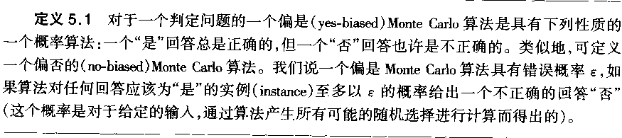
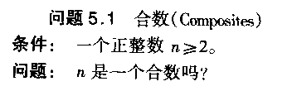

素性检测
Notes:
扩展的欧几里得算法

Slide 63
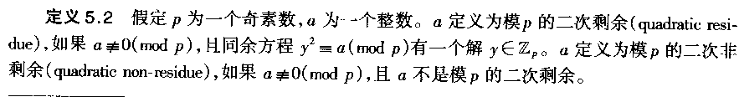

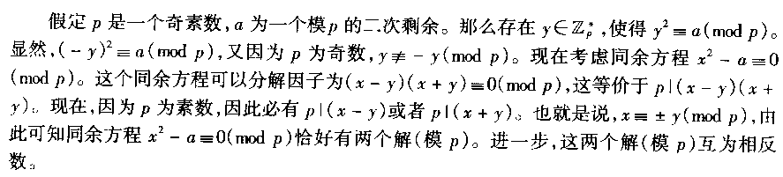
素性检测
Notes:
扩展的欧几里得算法

Slide 64
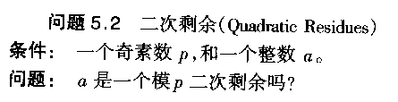
素性检测
Notes:
扩展的欧几里得算法

Slide 65

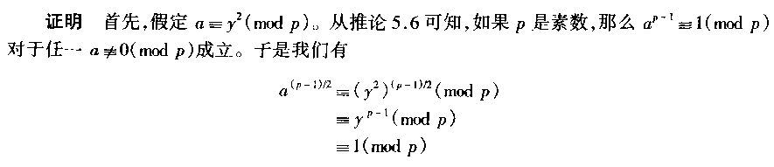
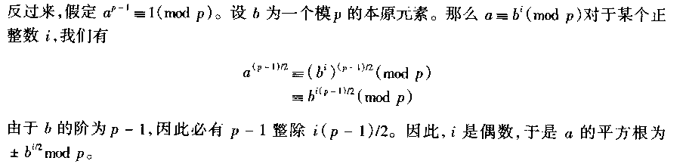
素性检测
Notes:
图中a的p-1次方 modp余1 应为 a的（p-1）/2次方mod p余1

Slide 66
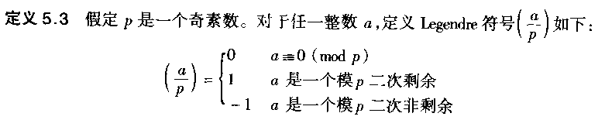
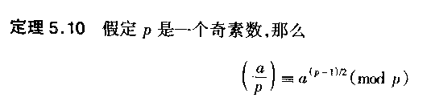
素性检测
Notes:
扩展的欧几里得算法

Slide 67
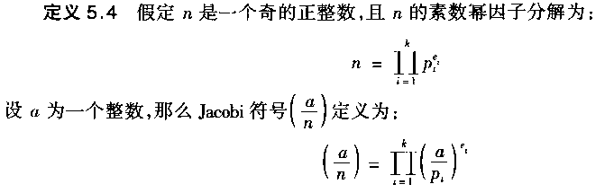

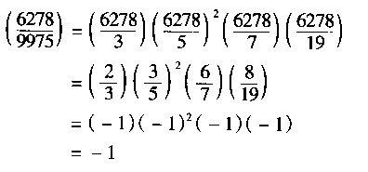
素性检测
Notes:
扩展的欧几里得算法

Slide 68



素性检测
Notes:
扩展的欧几里得算法

Slide 69




素性检测
Notes:
扩展的欧几里得算法

Slide 70

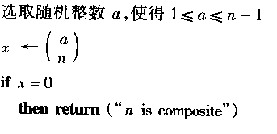
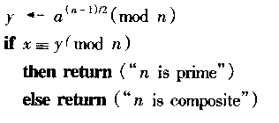
素性检测
Notes:
扩展的欧几里得算法

Slide 71
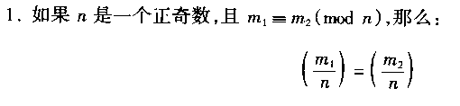
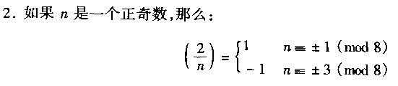
素性检测
Notes:
扩展的欧几里得算法

Slide 72
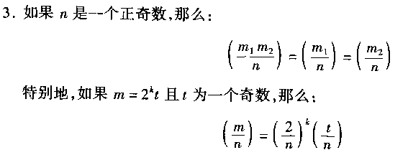
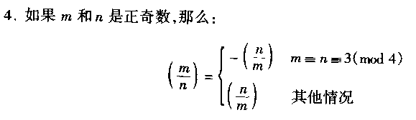
素性检测
Notes:
扩展的欧几里得算法

Slide 73

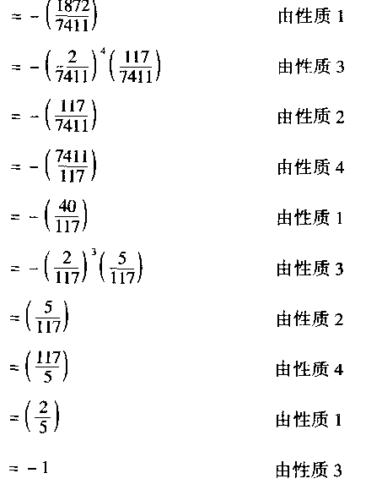
素性检测
Notes:
扩展的欧几里得算法

Slide 74




素性检测
Notes:
扩展的欧几里得算法

Slide 75

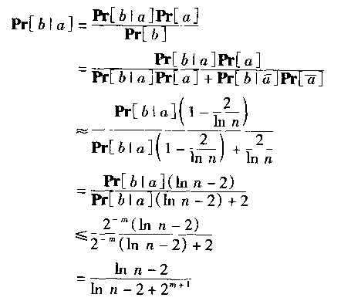
素性检测
Notes:
奇整数是素数的概率大约是：(n/ ln n)/(n/2)

Slide 76
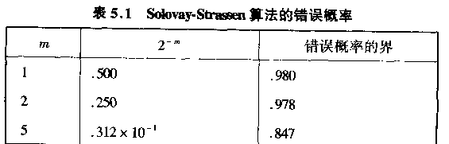
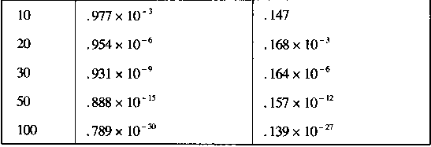
素性检测
Notes:
扩展的欧几里得算法

Slide 77
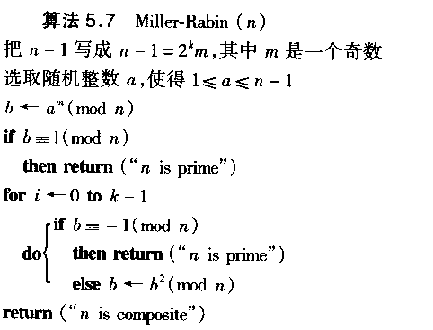
素性检测
Notes:
扩展的欧几里得算法

Slide 78
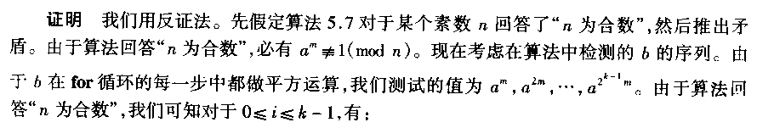
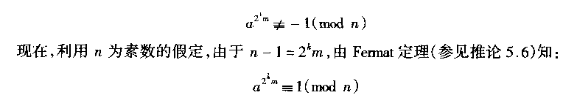
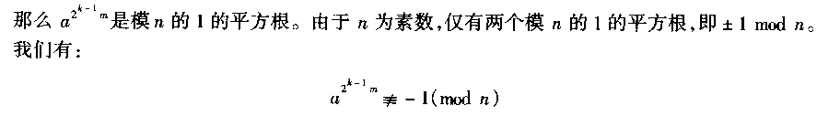
素性检测
Notes:
扩展的欧几里得算法

Slide 79
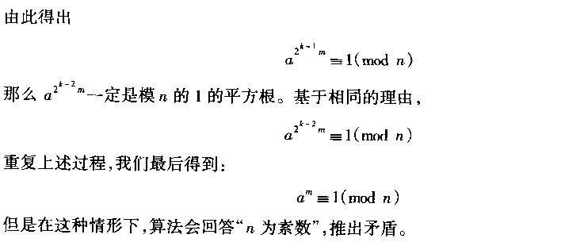
素性检测
Notes:
扩展的欧几里得算法

Slide 80
RSA算法
1. RSA算法是CCA安全的加密算法吗？
2. RSA算法是CPA安全的加密算法吗？
3. RSA算法是EAV安全的加密算法吗？
r, RSA(x,r)  k ?

Slide 81
对RSA的攻击
如果一个密码分析者能够求出 的值，他就能分解 ，进
而攻破系统，也就是说计算 并不比分解 容易
例：假定 ， ，求 的因子
Notes:
扩展的欧几里得算法

Slide 82
对RSA的攻击
计算
可以看到，计算 并不比因式分解 容易
因为如果 以及 已知，那么就可以容易地分解
由于 的因子除了自身和1外只包含
（否则 不是素数）
所以一元二次方程的两个根就是 的两个因子
Notes:
扩展的欧几里得算法

Slide 83
对RSA的攻击
选择密文攻击
Notes:
扩展的欧几里得算法

Slide 84
对RSA的攻击
低加密指数攻击
Notes:
扩展的欧几里得算法

Slide 85
对RSA的攻击
公共模数攻击
Notes:
扩展的欧几里得算法

Slide 86
Rabin密码体制
中国剩余定理
中国剩余定理是求解某类特定同余方程组的一个好方法。
假定 为两两互素的正整数，即
假定 是整数，考虑如下的同余方程组

Slide 87
中国剩余定理
将军点兵,三三数余2,五五数余3,七七数余5问兵几何?
Notes:
3k+2
5k+3
7k+5

Slide 88
Rabin密码体制
中国剩余定理断言上页方程组有模
的唯一解。
这里将给出证明，并给出求解这种类型的同余方程组的有效算
法。
为方便起见，我们研究函数
按如下定义：

Slide 89
Rabin密码体制
例5.2 假定 那么 函数 取值如下：

Slide 90
Rabin密码体制
证明中国剩余定理就等于证明函数 是一个双射。在例5.2中容易看到是一个双射。事实上，我们可以给出逆函数 的显式公式。
对于 ，定义 那么，容易看到
下一步，对于 ，定义
(逆存在是因为 )
注意到

Slide 91
Rabin密码体制
现在，定义一个函数
现在证明函数 ，即它提供了一个求解原来的同余方
程组的显式公式。
记 ，令 ，考虑上面和式中的
项 模 的约化：

Slide 92
Rabin密码体制
如果 ，由于
所以
如果 ，由于
所以
由于上式对所有的 ， 都成立
所以 是同余方程组的一个解

Slide 93
Rabin密码体制
函数 是从基数为M的定义域到基数为M的值域的映射，现在已
经证明 是一个满射。因此， 必须是单射，由于定义域和值
域有相同的基数，所以 是一个双射，且
定理5.3（中国剩余定理）
假定 为两两互素的正整数，又假定 为
整数，那么同余方程组
有模 的唯一解，

Slide 94
Rabin密码体制
定理5.3（中国剩余定理）
此解由下式给出：
其中， ，且

Slide 95
Rabin密码体制
设 ，其中 和 为素数，且
设 ，且定义 ，对
定义 ，和
为公钥， 和 为私钥
注：条件 可以省去，且如果
密码体制仍能工作。这里我们增加这两条的原因主要是简化许
多方面的计算和密码体制的分析

Slide 96
Rabin密码体制
定理5.12
假定 为一个奇素数， 为一个正整数，且
那么同余方程组
当 时没有解
当 时有两个模 的解
p=3, e=2
0 | 1 | 4 | 7
0、3、6 | 1、8 | 2、7 | 4、5

Slide 97
Rabin密码体制
定理5.13
假定 是一个奇数，且有如下分解
其中 为不同的素数，且 为正整数
进一步假定 ，那么同余方程组
当 对于所有的 成立时有 个模
的解，其他情形下没有解。
Notes:
n是奇数，意味着p，q都不会是2.则p和q

Slide 98
Rabin密码体制
证明：
容易知道 ，当且仅当 ，对
于所有 成立。
如果对于某个 有 ，那么同余方程
没有解，因此 没有解。
Notes:
扩展的欧几里得算法

Slide 99
Rabin密码体制
证明：
现在假定对于所有的 ，有 。
由定理5.12可知，每一个同余方程
有两个模 的解，设为 或者
对所有 ，令 。那么方程
有唯一的模 解，
可以利用中国剩余定理求出。
Notes:
扩展的欧几里得算法

Slide 100
Rabin密码体制
存在 种方式选择 组 ，因此对于同余方程
有 个模 的解。
Notes:
扩展的欧几里得算法

Slide 101
Rabin密码体制
Rabin密码体制的一个缺点是加密函数 并不是一个单射，所
以解密不能以一种明显的方式完成，其证明如下：
假定 是一个有效的密文，这意味着 ，对某一
，定理证明了存在 模 的四个解，是对应于
密文 的四个可能的解。
显然，除非明文中包含足够的冗余信息，否则解密方不能区分
这四个可能的明文中哪一个是正确的。

Slide 102
Rabin密码体制
解密方得到一个密文 ，且想找出 ，使得
这是一个关于 中未知元 的二次方程，解密需要求出模 的
平方根。这等价于求解两个同余方程 且
，可以利用Euler准则来判断 是否为一个
模 (或模 )的二次剩余。但是Euler准则无法帮助我们找到
的平方根。
Notes:
扩展的欧几里得算法

Slide 103
Rabin密码体制
当 时，有如下公式：
根据Euler准则
因此， 模 的两个平方根为
同理， 模 的两个平方根为
Notes:
扩展的欧几里得算法

Slide 104
Rabin密码体制
最后，利用中国剩余定理可以得到 模 的四个平方根。
例：假定 ，那么函数为
，且解密函数为
求密文 对应的明文。(注意7和11都模4余3)
Notes:
扩展的欧几里得算法

Slide 105
Rabin密码体制
1. Rabin是否正确？
2. Rabin能否在多项式时间加密和解密？
3. Rabin是否安全（CCA,CPA）？

Slide 106
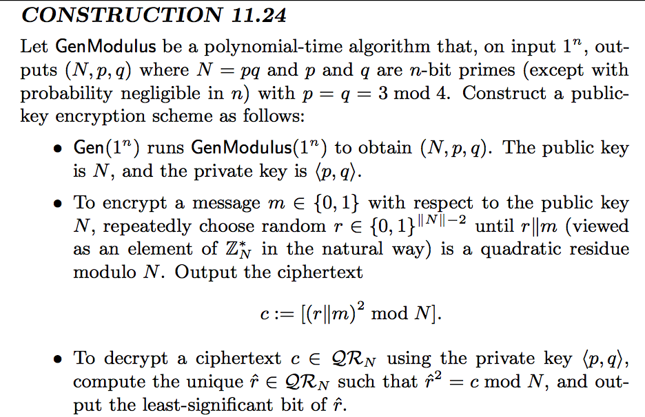

Slide 107
小结
RSA和Rabin加密算法
公钥加密算法
大整数因式分解难则Rabin算法安全
大整数因式容易，RSA一定容易，反之未知
CCA ?
RSA(pk, r||x), Rabin(pk, r||x)
<r, RSA(pk, rx)>, <r, Rabin(pk, rx)>

Slide 108
小结
为什么非对称加密算法比对称加密算法慢大概1000倍？
如何设计CPA安全而高效的加密算法呢？
加密者与解密者没有预共享密钥
如何证明公钥是某个实体的？

Slide 109
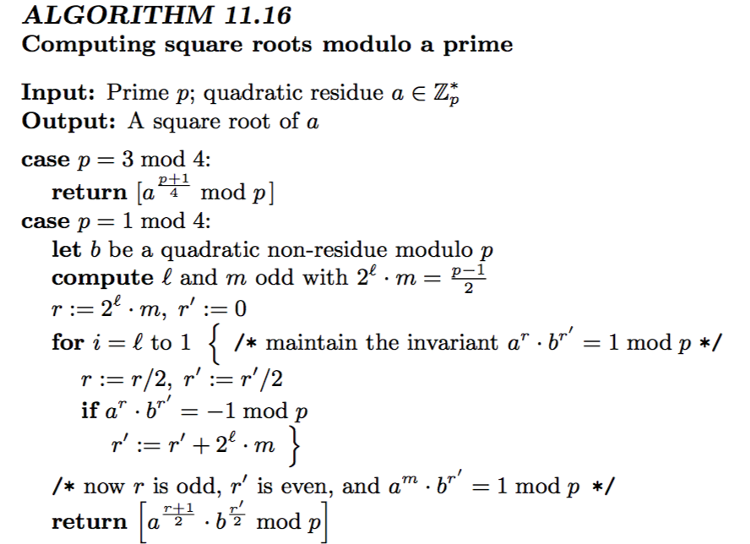
Notes:
Mod 4 余 1的平方根如何算

